Slide 1
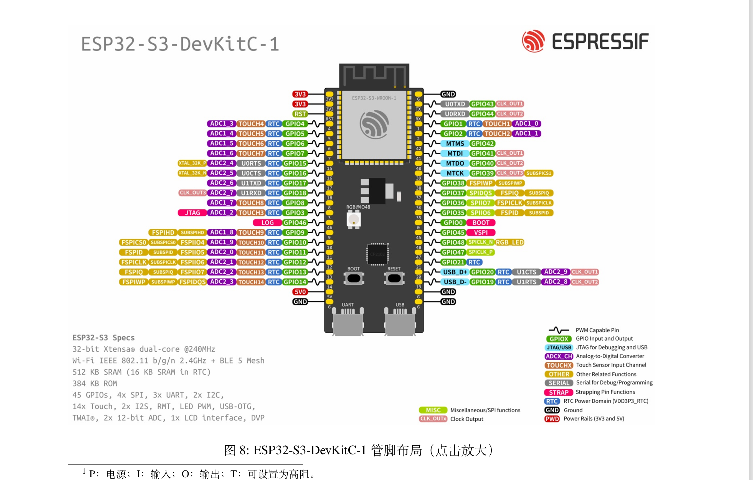
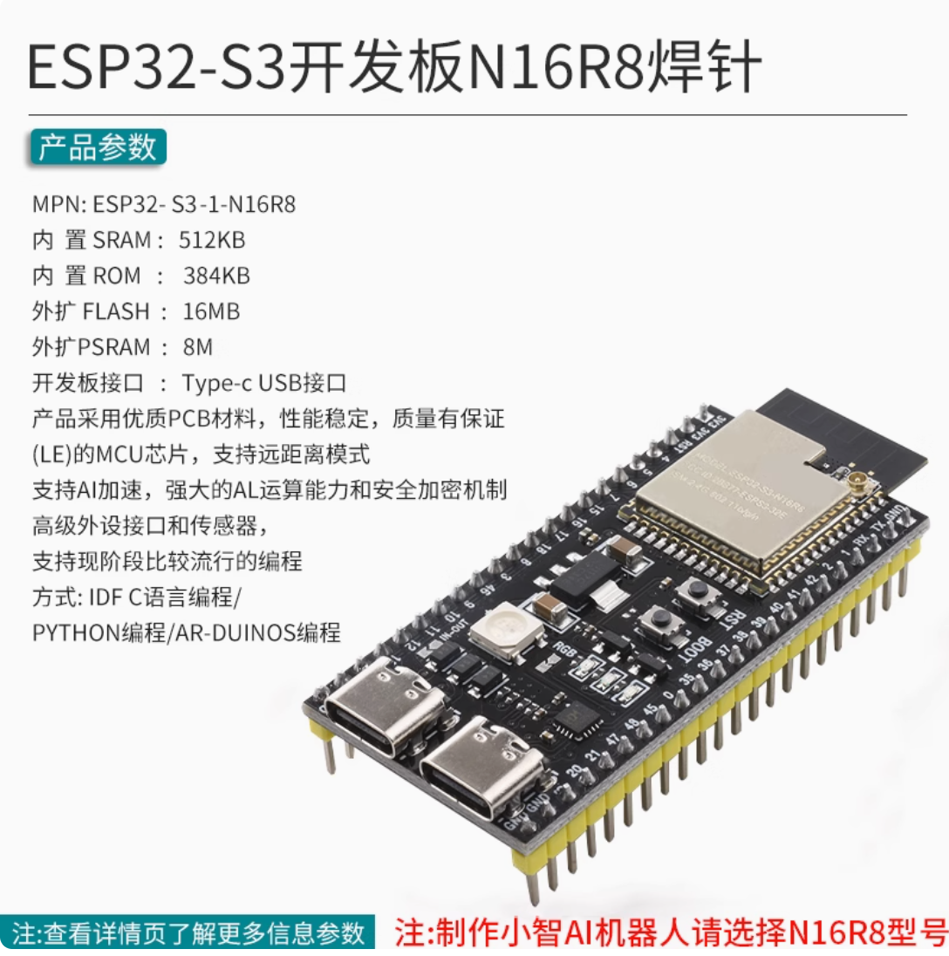
官方手册：https://docs.espressif.com/projects/esp-dev-kits/zh_CN/latest/esp32s3/esp-dev-kits-zh_CN-master-esp32s3.pdf
Notes:
Cheng xian 2025.6.12

Slide 2
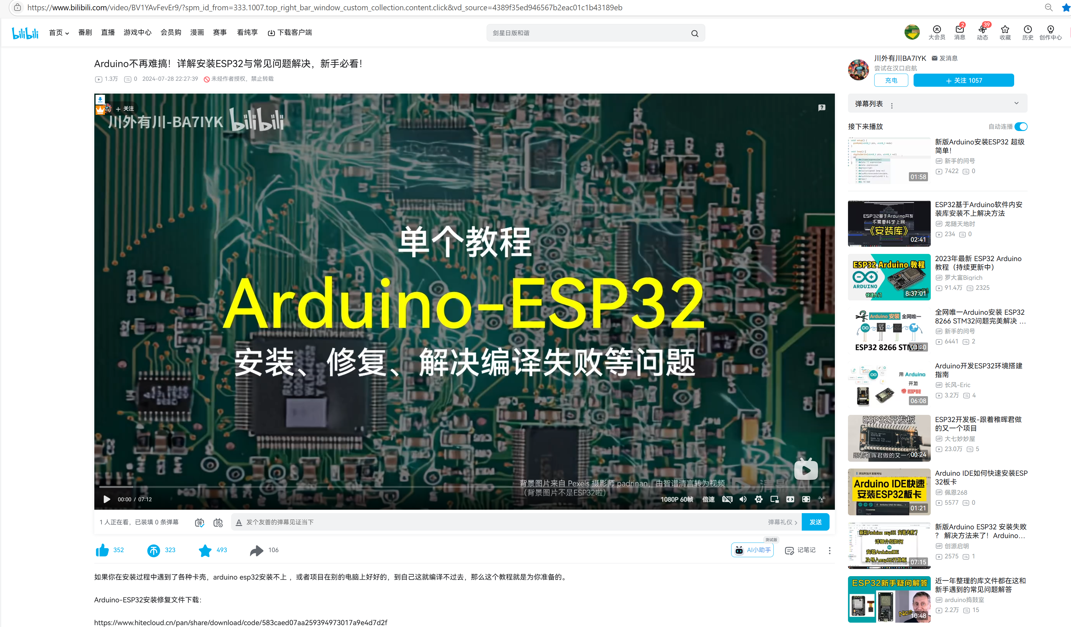
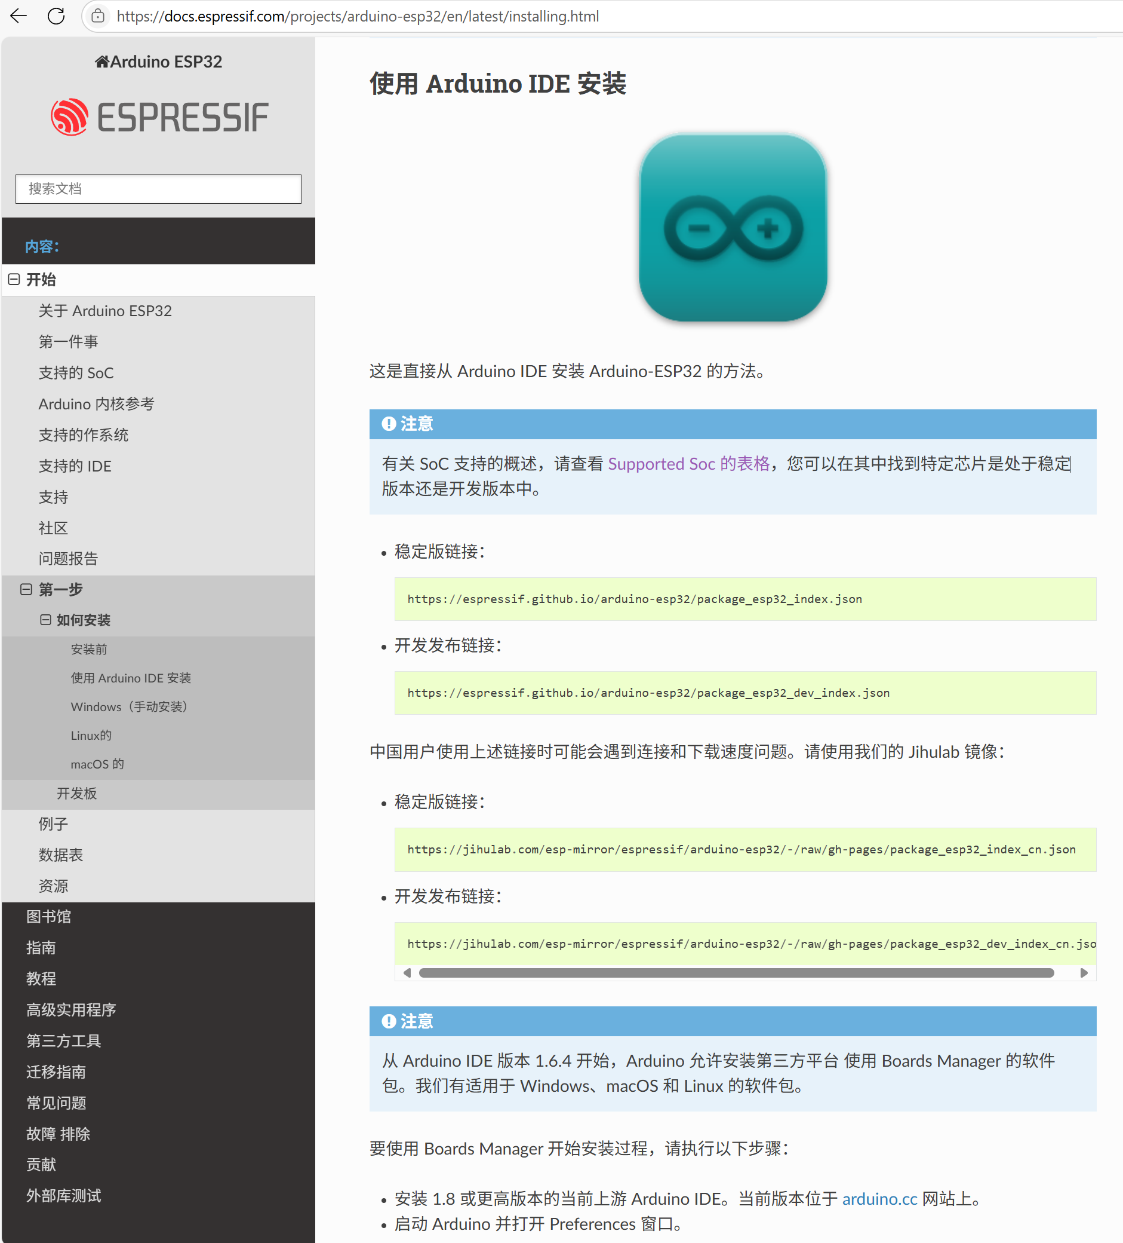
ESP32+Arduino开发环境搭建
https://www.bilibili.com/video/BV1YAvFevEr9/?share_source=copy_web&vd_source=e2ceda42c1142a997b8dcf73f161f186
使用Arduino IDE 自带的开发板管理器下载：
下载不成功，开加速器也不行..
搞定！

Slide 3
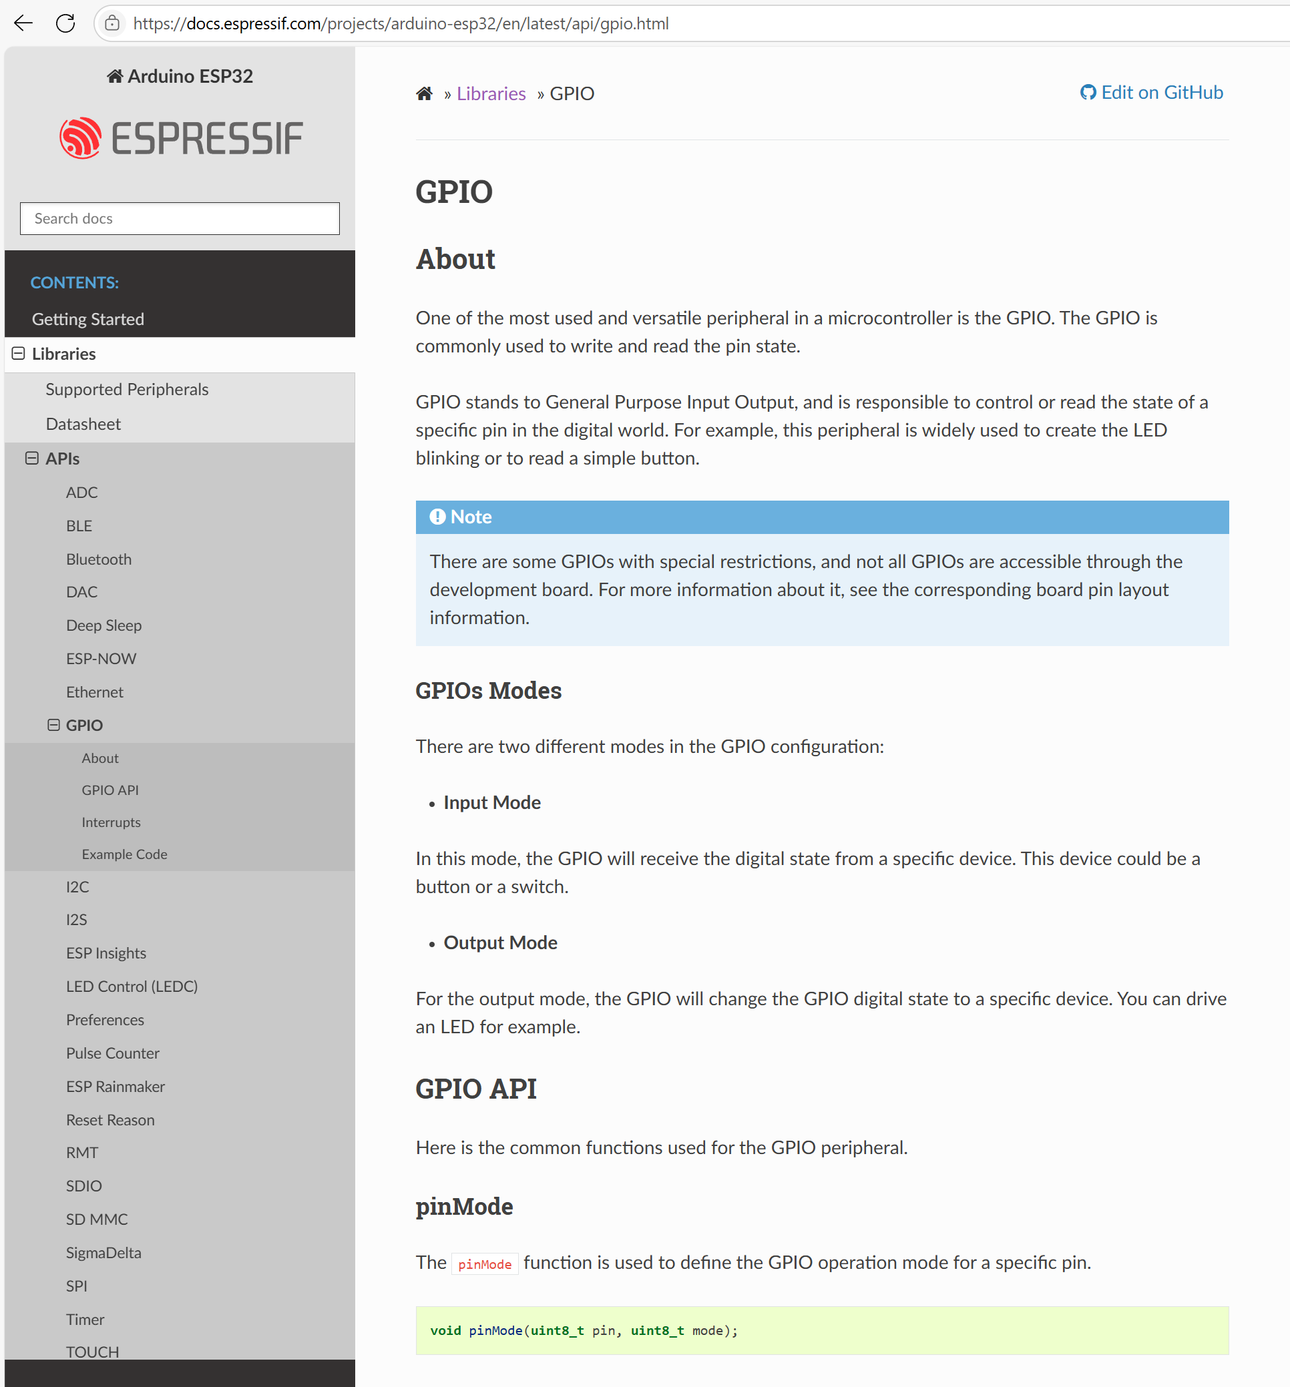
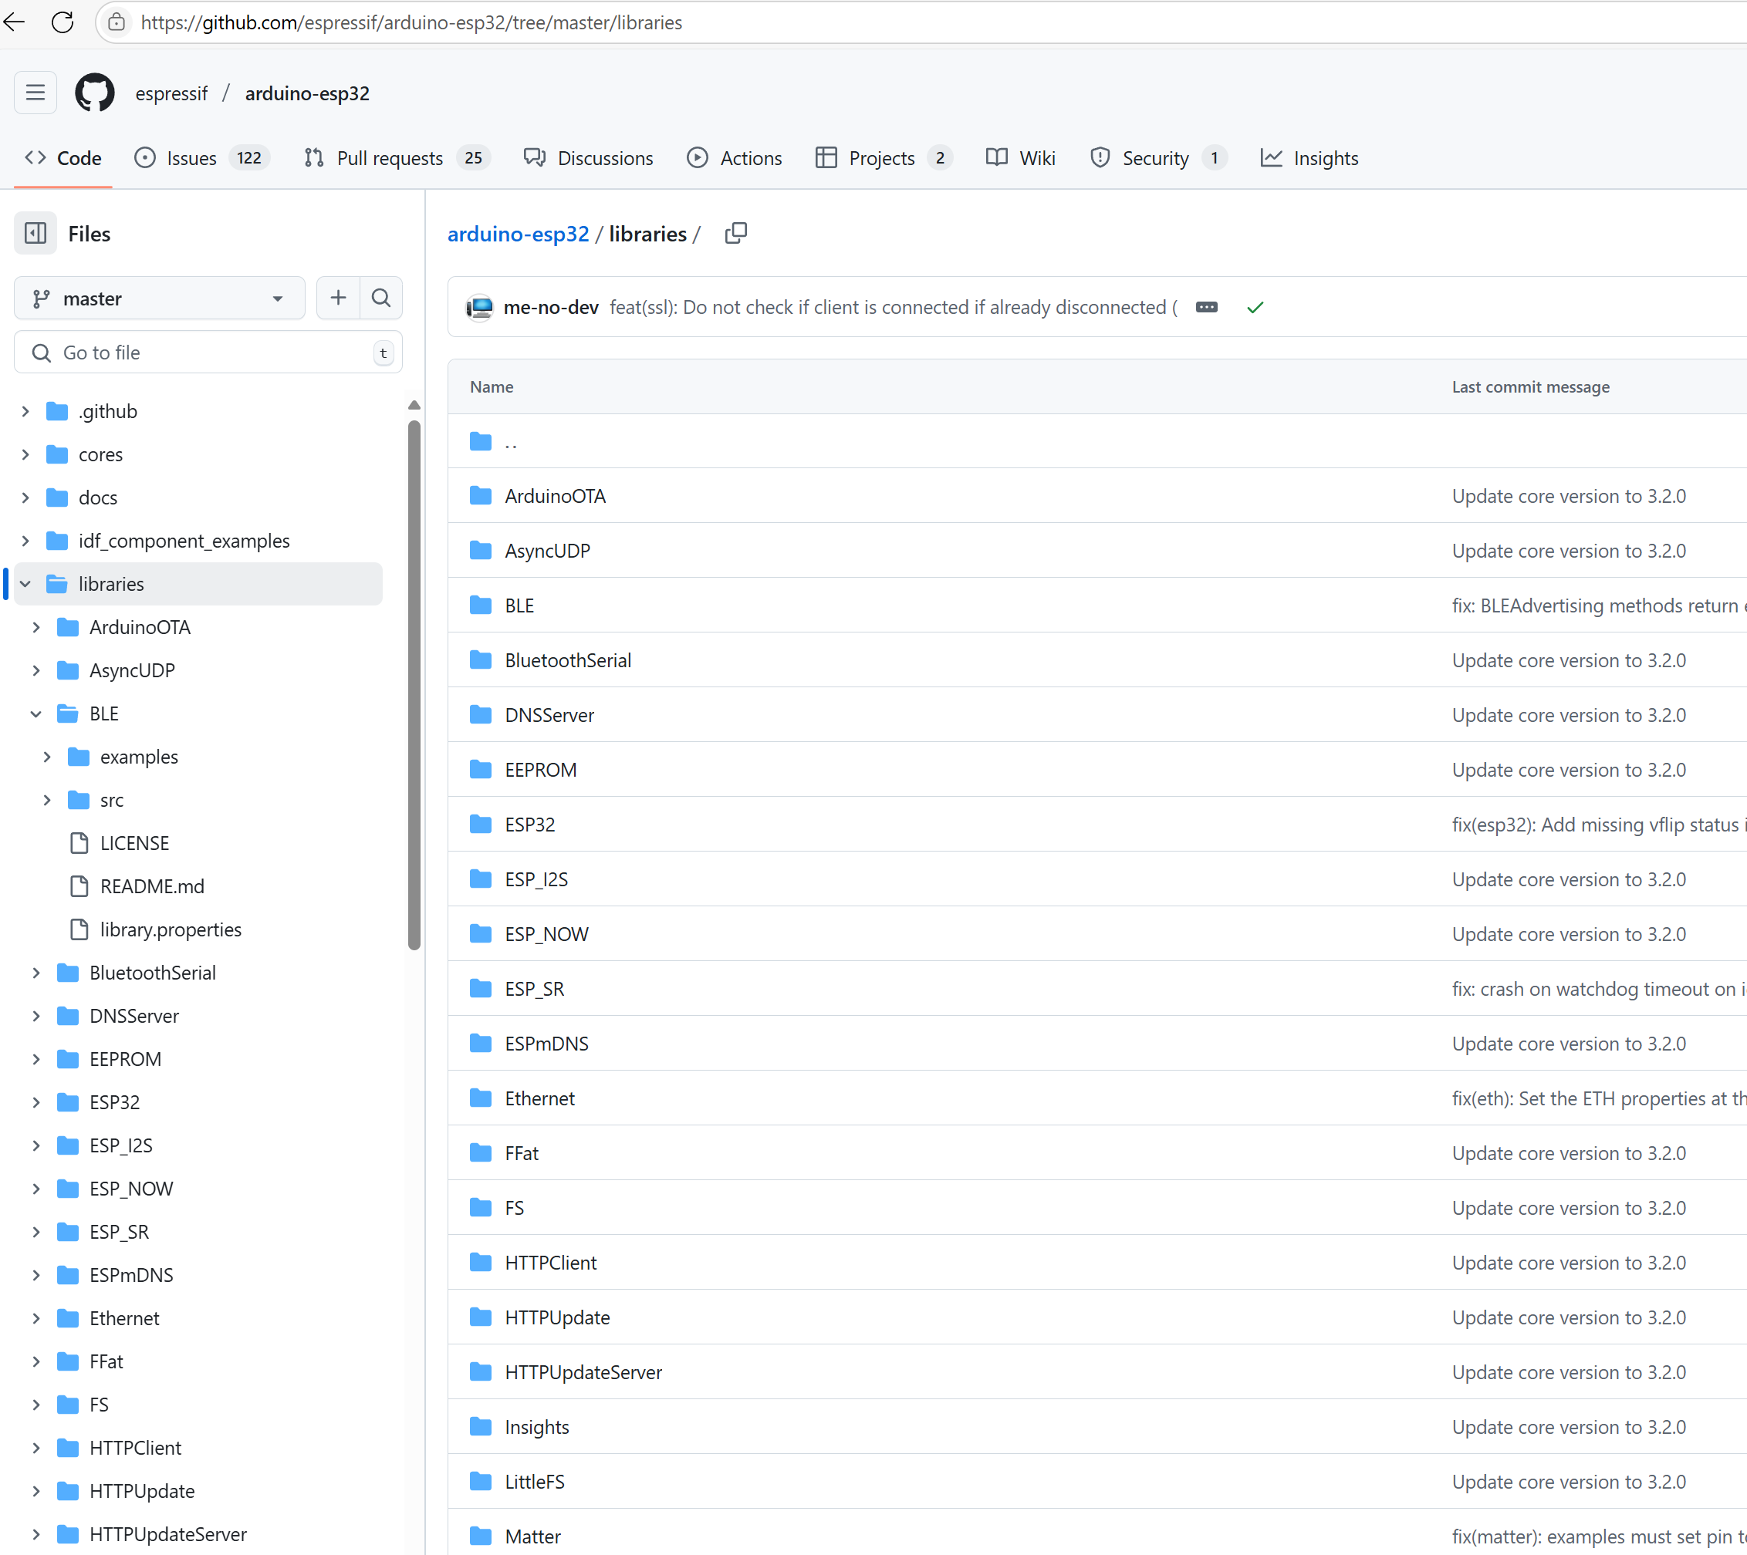
参考资料
官方github参考代码：
https://github.com/espressif/arduino-esp32/tree/master/libraries
官方编程API：
https://docs.espressif.com/projects/arduino-esp32/en/latest/api/gpio.html

Slide 4
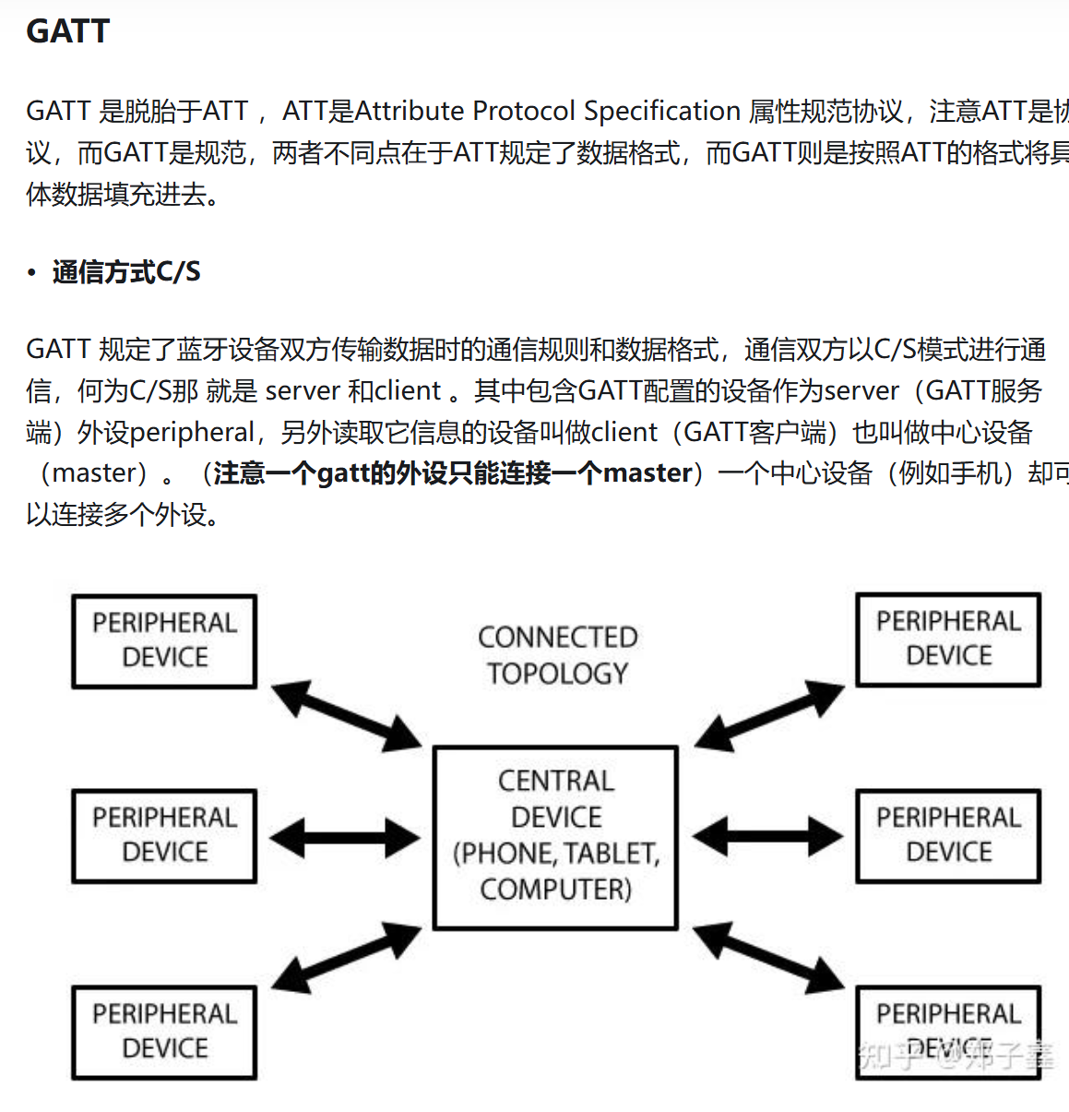
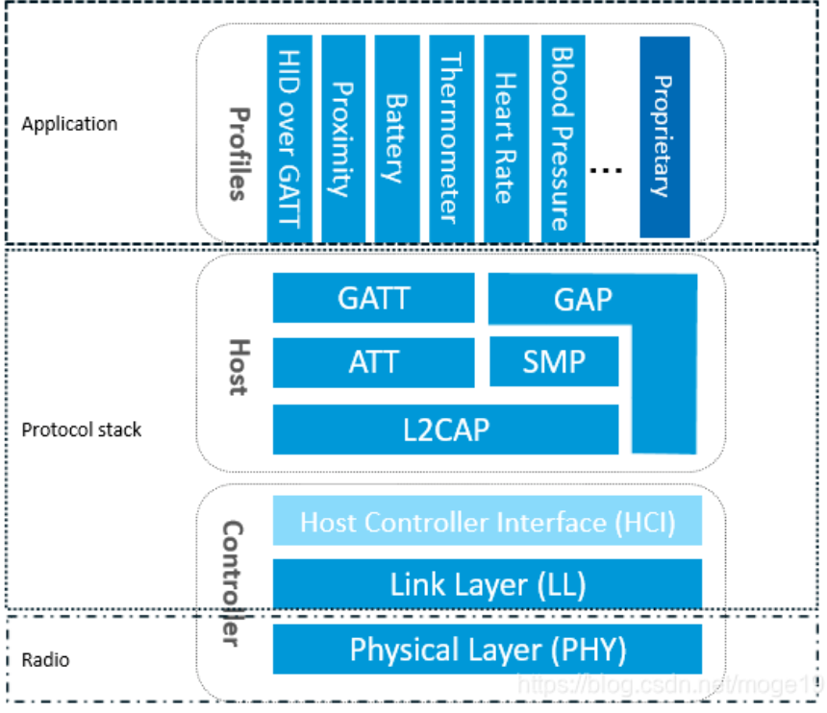
BLE收发实验
BLE协议栈

Slide 5
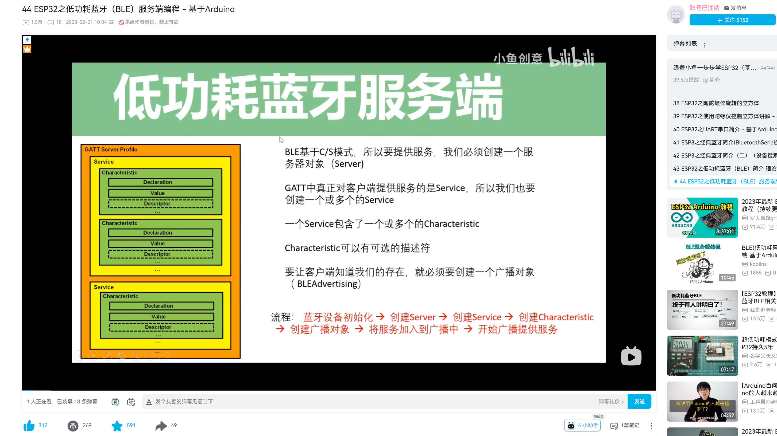
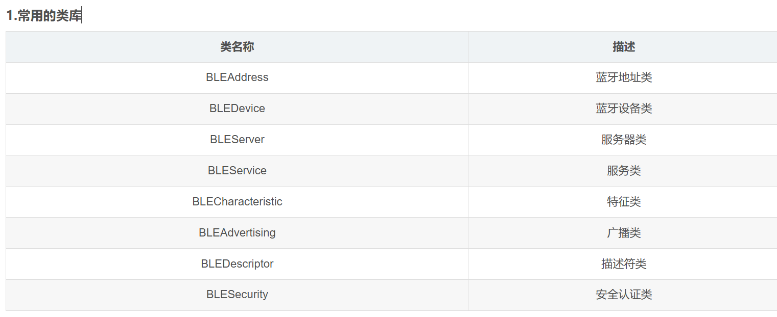
BLE收发实验
常用类https://blog.csdn.net/m0_38039437/article/details/140854595
教程网址：https://www.bilibili.com/video/BV1XD4y1K7xW/?spm_id_from=333.1007.top_right_bar_window_history.content.click&vd_source=4389f35ed946567b2eac01c1b43189eb

Slide 6
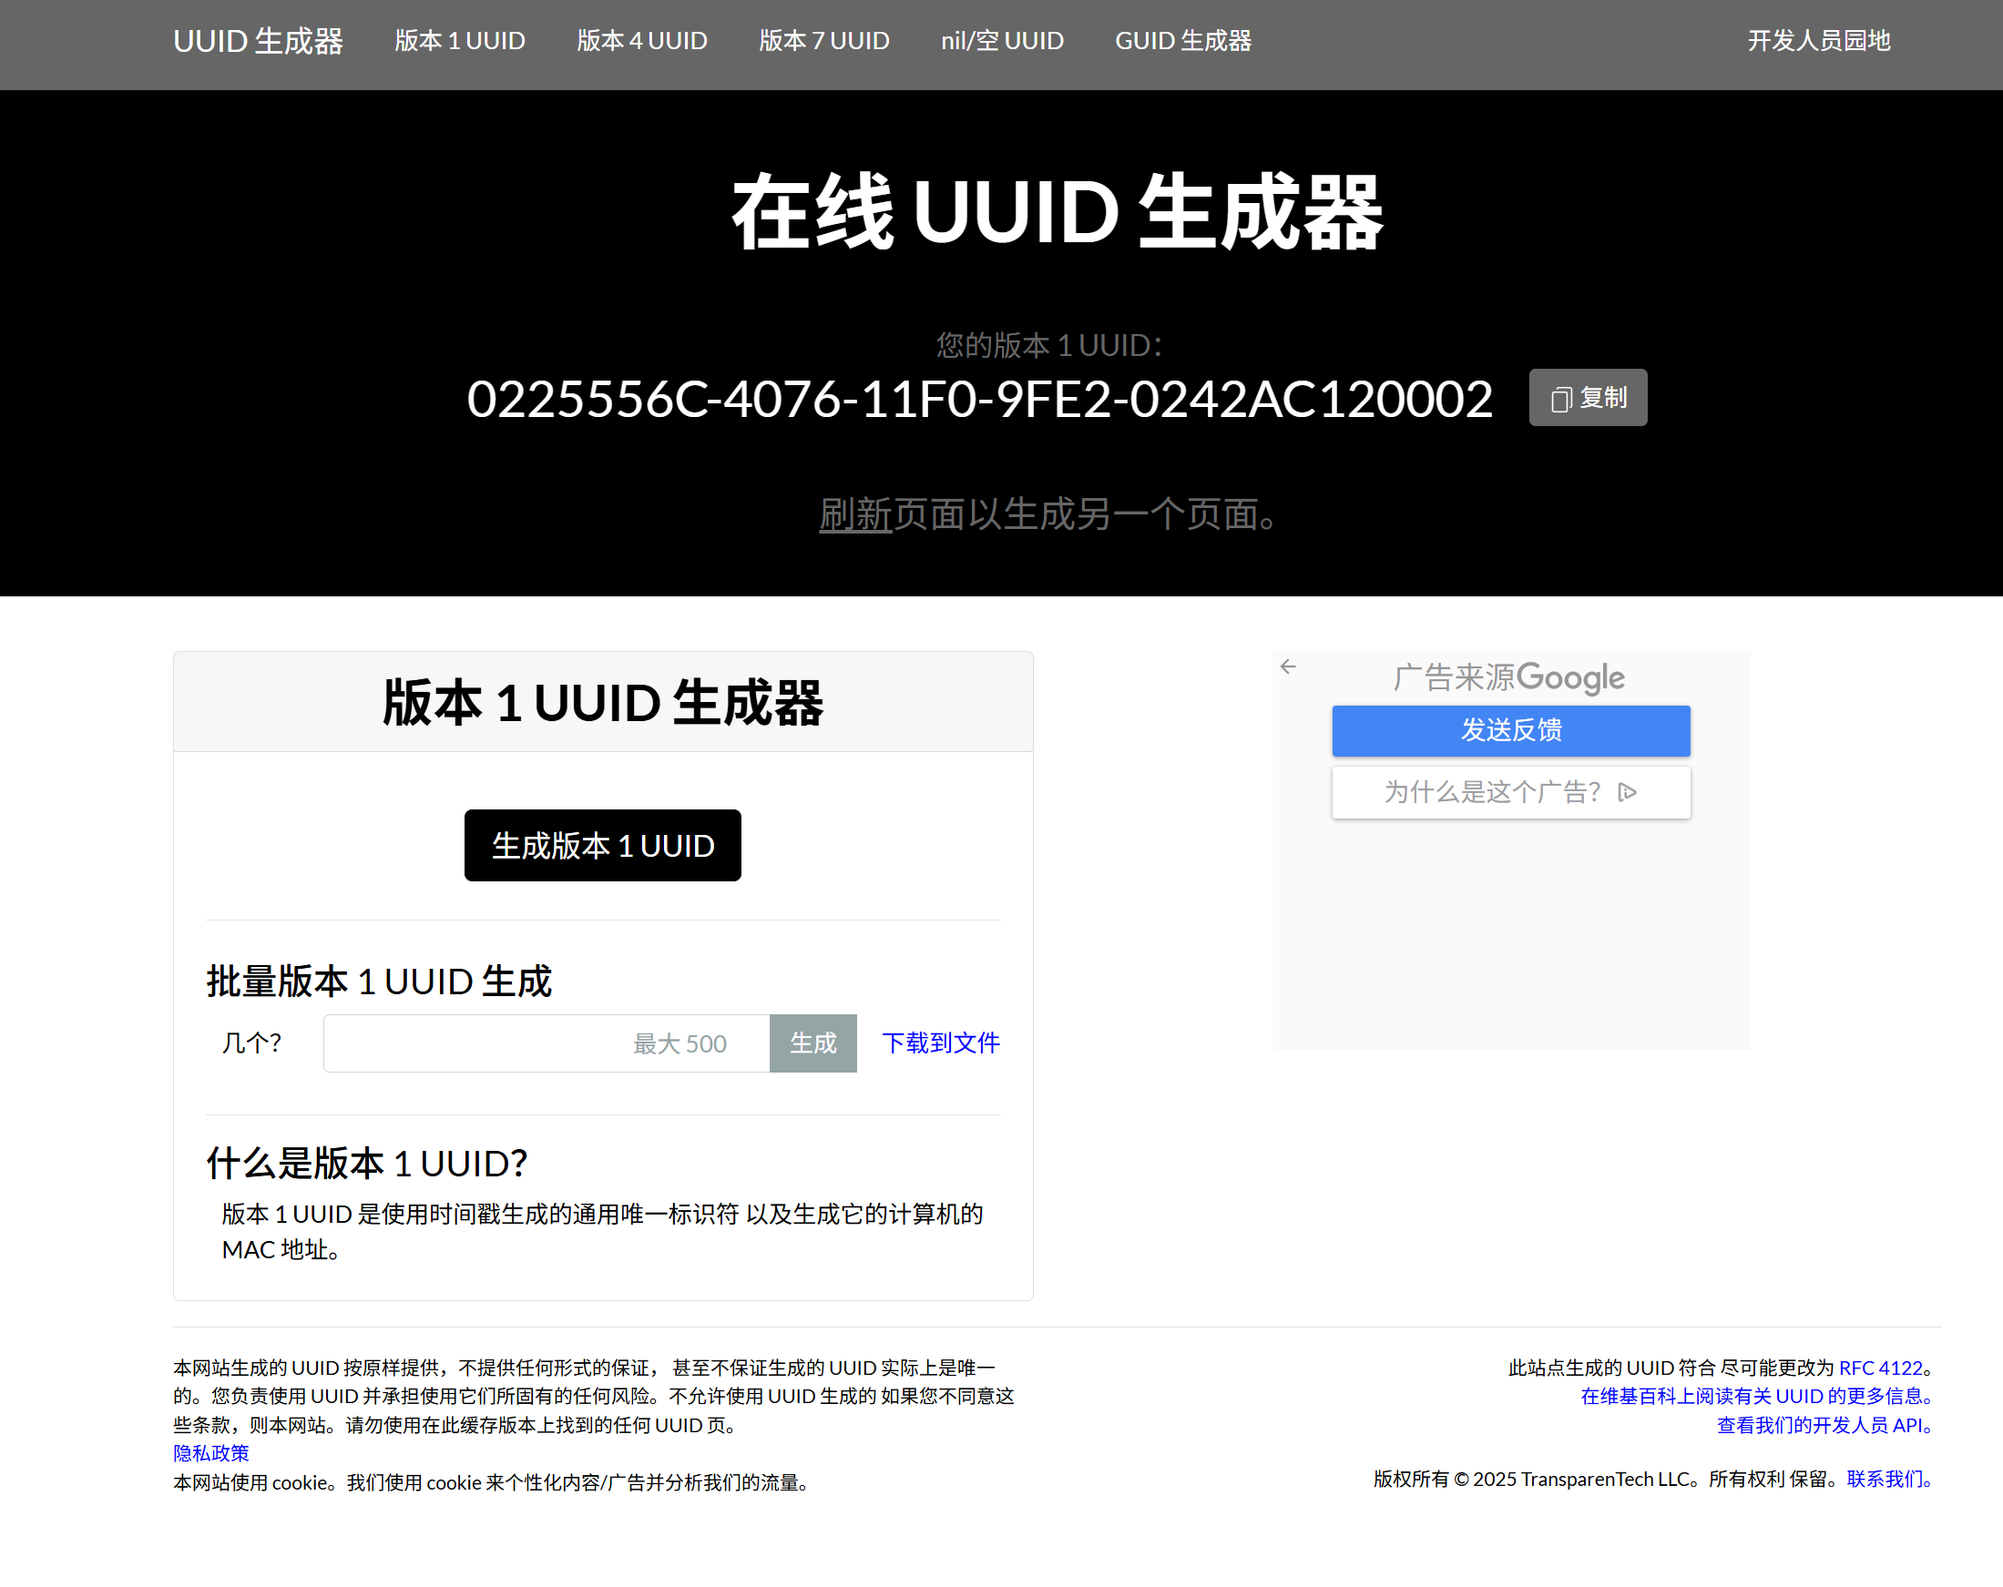
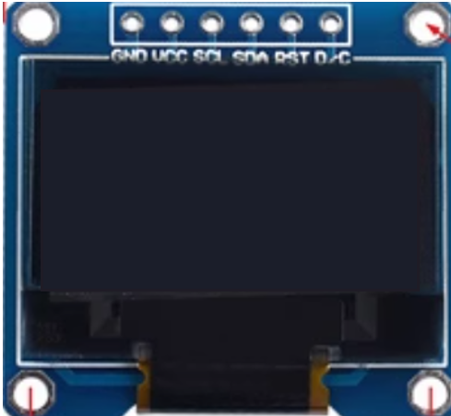
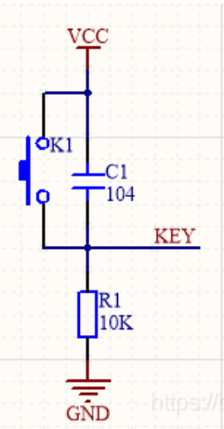
BLE收发实验
USB线
生成UUID：
https://www.uuidgenerator.net/version1
BLE常见的16位UUID:
https://www.cnblogs.com/yanye0xcc/p/15872646.html
管脚连接

Slide 7
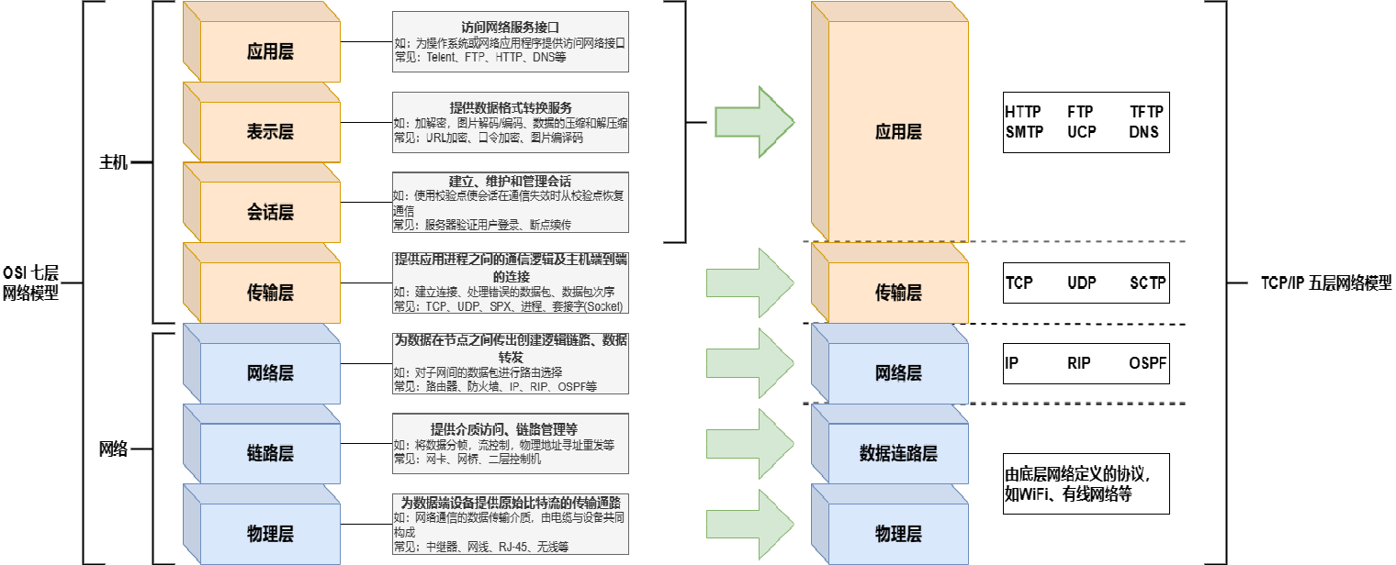
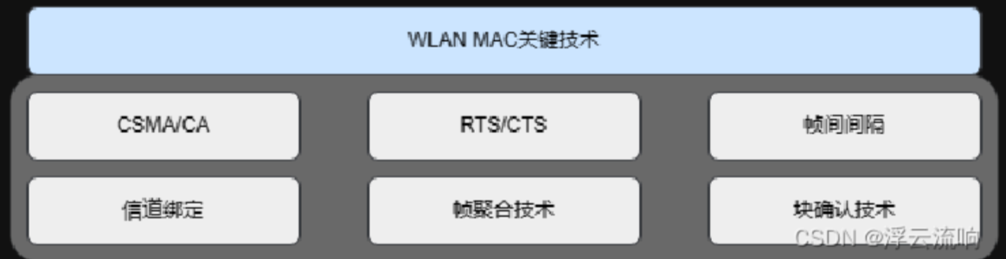
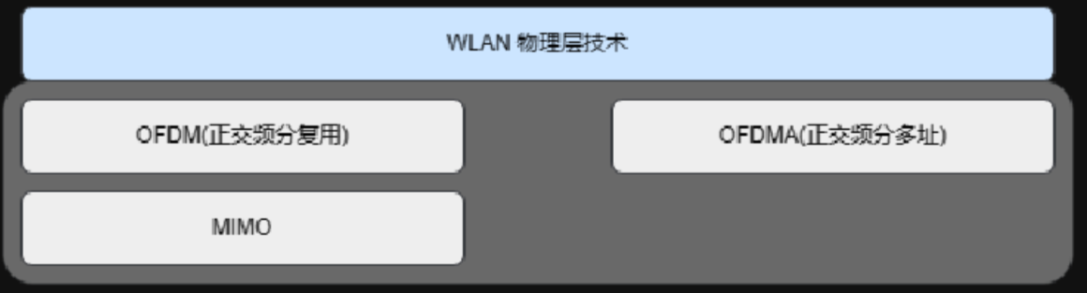
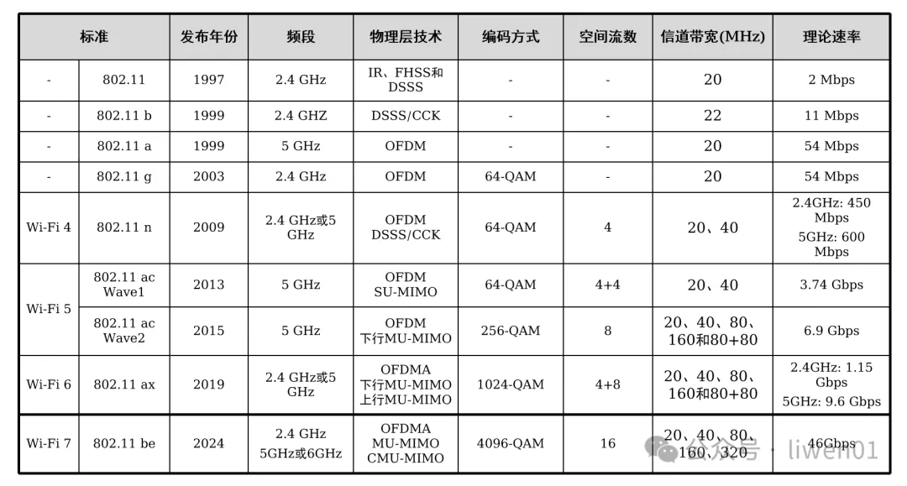
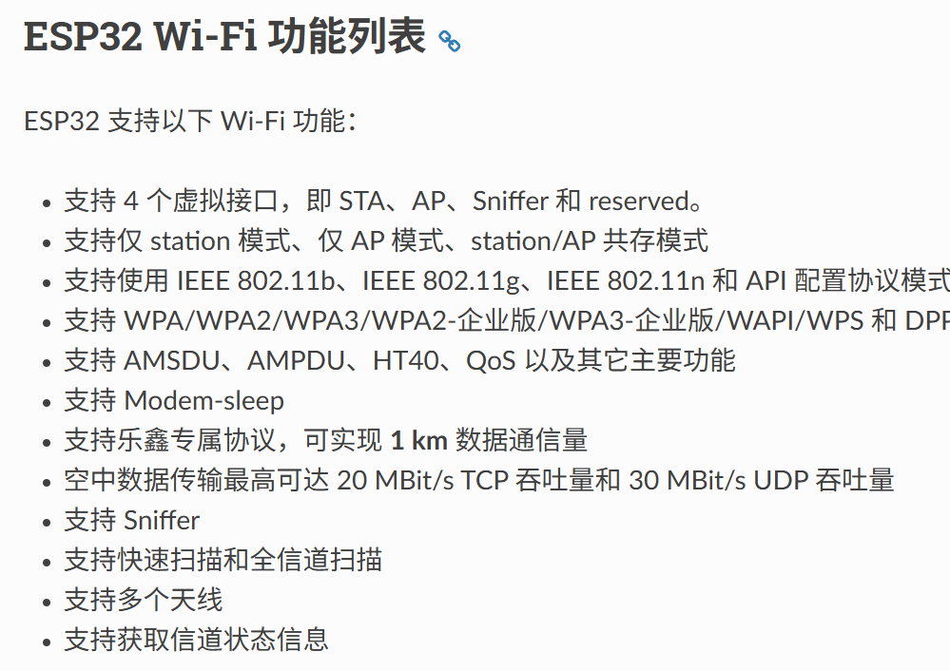
wifi接收网络数据实验
IEEE 802.11协议栈 (WLAN):
通信系统参考模型
wifi协议族
Notes:
OSI七层网络模型，即开放式通信系统互联参考模型（Open System Interconnection Reference Model），是国际标准化组织（ISO）提出的一个试图使各种计算机在世界范围内互连为网络的标准框架，简称OSI。基本所有的网络通信系统都会基于这些标准来研究。
WiFi主要研究的是OSI网络模型的最下面两层：数据链路层(Data link layer)和物理层(Physical layer)。

Slide 8
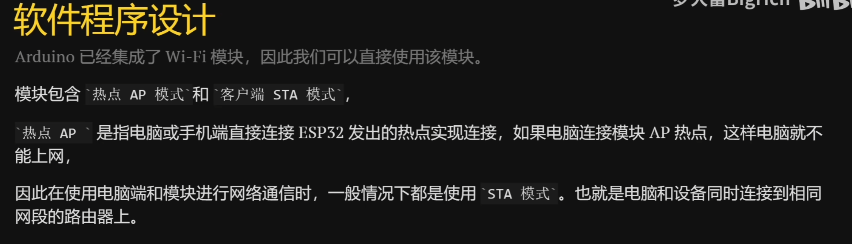
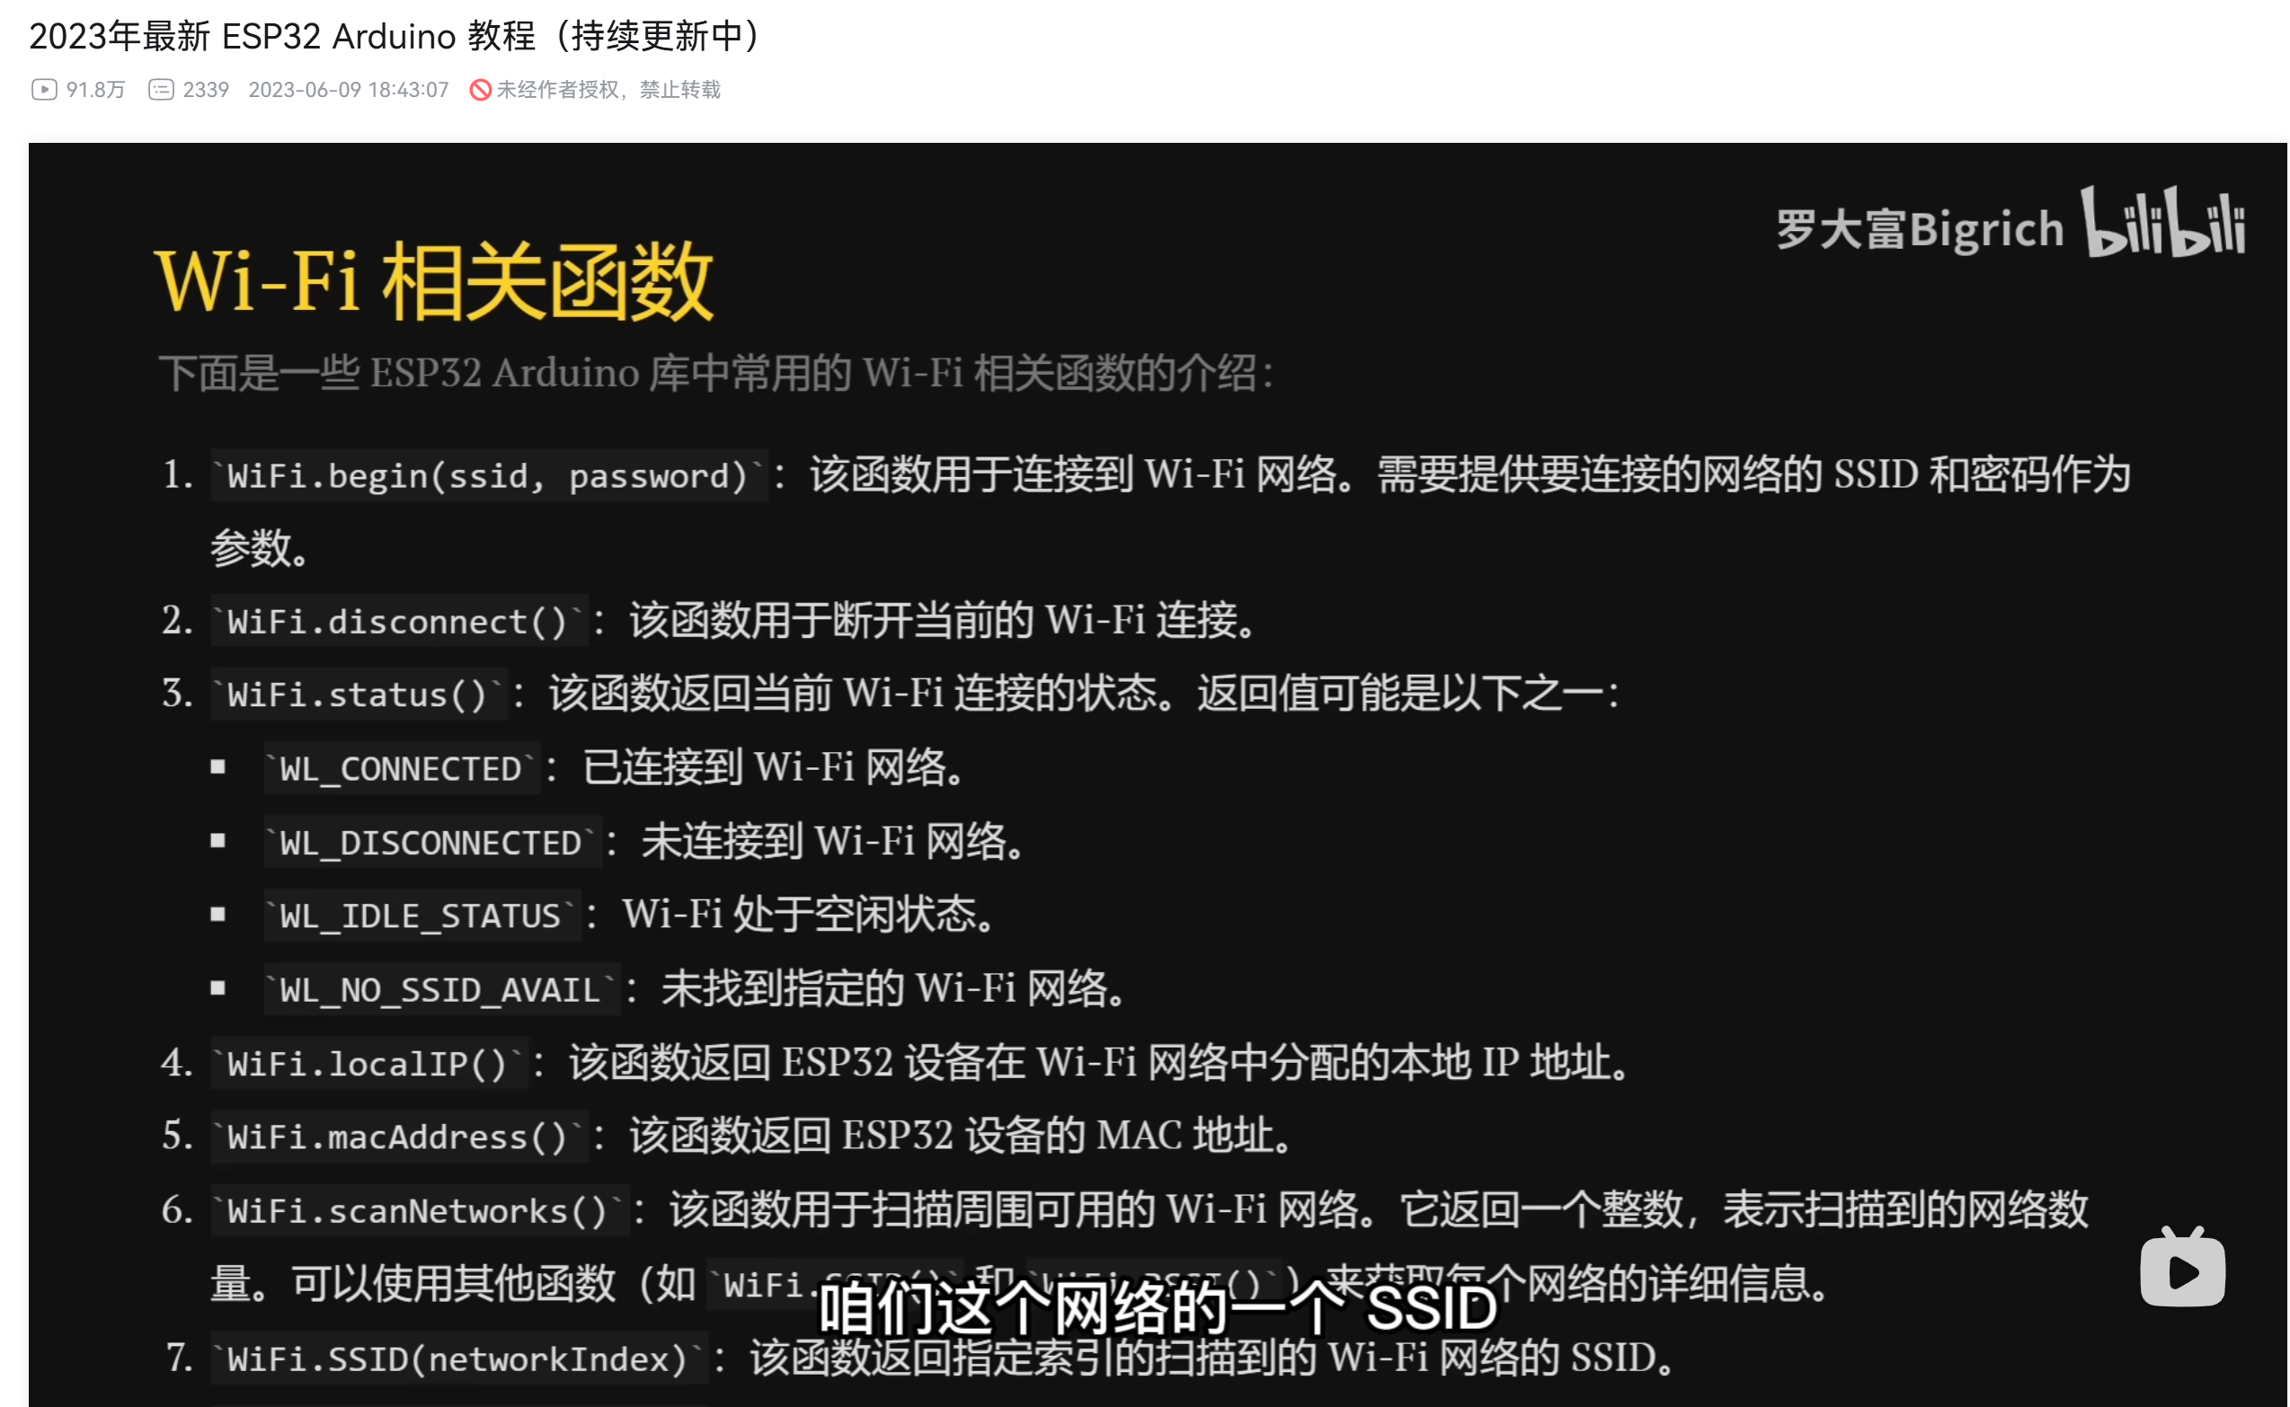
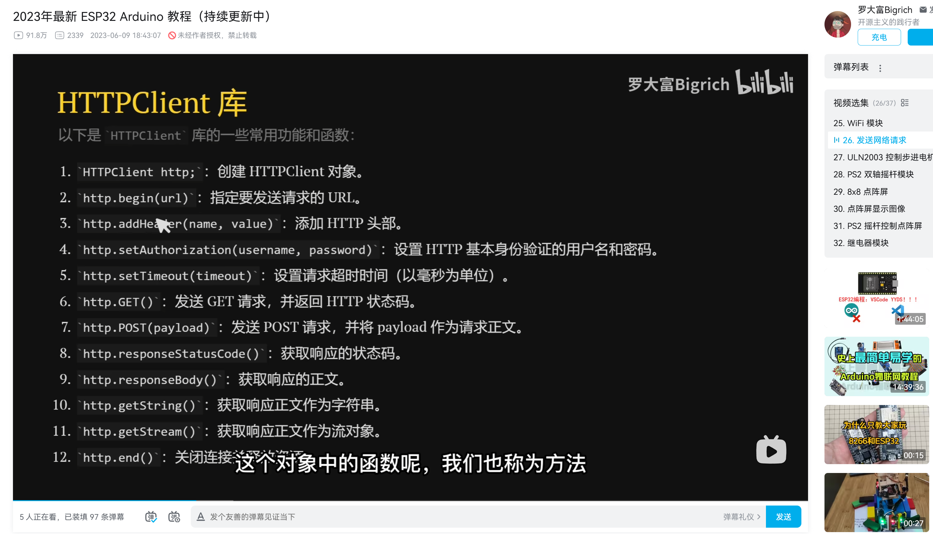
wifi接收网络数据实验
教程网址：【2023年最新 ESP32 Arduino 教程（持续更新中）】 https://www.bilibili.com/video/BV1RM4y1a7J5/?p=25&share_source=copy_web&vd_source=e2ceda42c1142a997b8dcf73f161f186

Slide 9
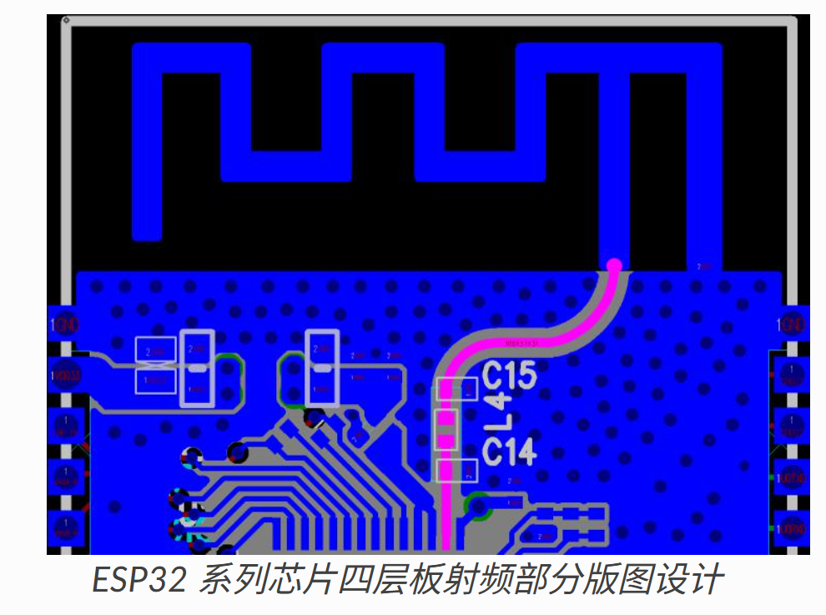
板载天线仿真
ESP32 硬件设计指南：https://docs.espressif.com/projects/esp-hardware-design-guidelines/zh_CN/latest/esp32/index.html

